Slide 1
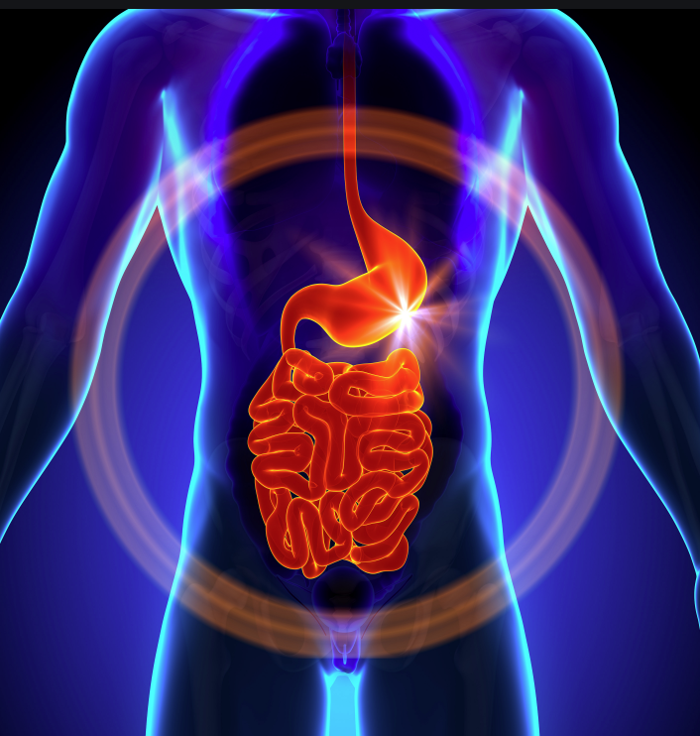
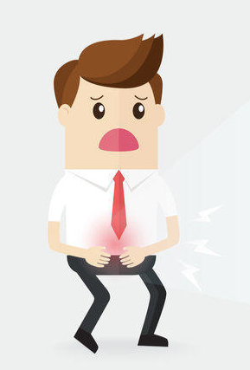
Острые и хронические заболевания пищеварительной системы

Slide 2
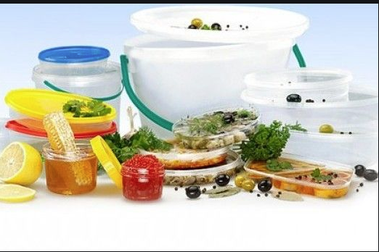
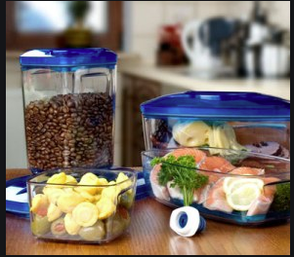
Пищевые отравления
возникают при попадании в пищу больших количеств болезнетворных микробов или вредных веществ. Связано это обычно с неправильными хранением или обработкой продуктов питания, особенно мяса, рыбы, молока и консервов. Первые признаки пищевых отравлений появляются довольно быстро, по прошествии нескольких часов, реже - нескольких дней.

Slide 3
Признаки пищевых отравлений
Для всех пищевых отравлений типичны тошнота, рвота, боли в животе, диарея, адинамия, повышение температуры тела, обезвоживание организма, часто нарушение функций сердечно-сосудистой системы.
Также типичными характеристиками являются:
Быстрота проявления;
Связь с принятой пищей;
групповой характер.

Slide 4
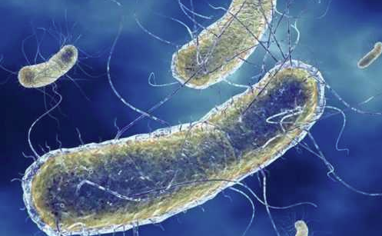
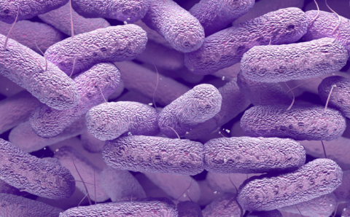
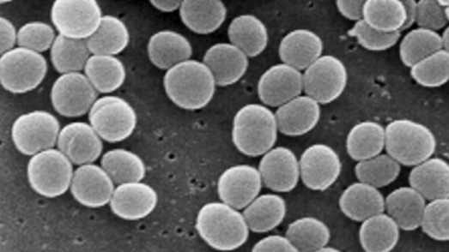
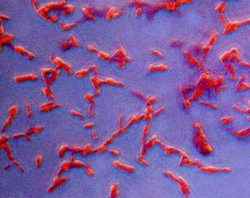
Пищевые отравления делятся на 2 группы : бактериальные и небактериальные
Пищевые отравления бактериального происхождения вызываются как самими бактериями, так и их токсинами. Основные виды бактериальных пищевых отравлений:
1. Отравления, вызванные микробами из группы сальмонелл. Эти микробы развиваются чаще всего в мясных продуктах от больных животных, а также в яйцах, в молочных продуктах.
2. Отравления, вызванные условно-патогенными микробами, чаще кишечной палочкой и протеем там, где нарушаются санитарно-гигиенические нормы.
3.Ботулизм, вызываемый особым подвижным микроорганизмом - бациллой ботулизма, живущей в анаэробных условиях. Палочка ботулизма находится в почве в виде спор, откуда попадает в воду, на овощи и фрукты, в пищевые продукты, а затем в кишечник человека.
Бацилла ботулизма выделяет очень сильный яд, действующий на ЦНС. Основные признаки ботулизма - расстройство дыхания из-за паралича дыхательных мышц, понижение температуры тела до 35 градусов, сухость во рту, потеря голоса, затруднение глотания, расширение зрачков, двоение в глазах и т.д. Больные чувствуют общую слабость, иногда бывает тошнота и рвота, боли в животе. Признаки проявляются в течение первых суток после приема зараженной пищи. Необходима немедленная помощь.
4. Стафилококковые отравления. Заражение происходит от людей, больных ангинами, гнойничковыми поражениями кожи. Стафилококки хорошо развиваются в молочных продуктах, мясе, рыбе. Первые признаки отравления - слабость, боли в животе, тошнота, рвота через несколько часов после принятия пищи.

Slide 5
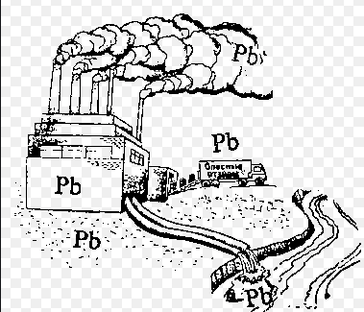
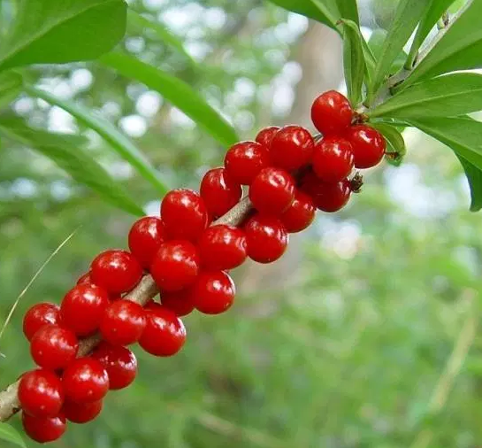
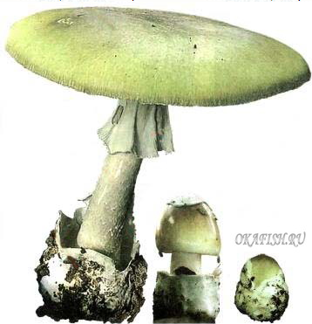
Пищевые отравления небактериального происхождения -
1. Отравления солями тяжелых металлов.
Отравление свинцом чаще хроническое, обычно у взрослых. Отравление цинком более частое, связано с хранением пищи в оцинкованной посуде. Признаки отравления наблюдаются через 20-30 минут после принятия пищи, особенно жидкой. Появляется кратковременная рвота, легкое головокружение, слабость.
2. Отравления ядохимикатами случайные или вследствие неправильной обработки помещения.
3. Отравления грибами могут произойти вследствие потребления ядовитых грибов или неправильной заготовки пищевых грибов.
4. Отравления ядовитыми растениями и ягодами.

Slide 6
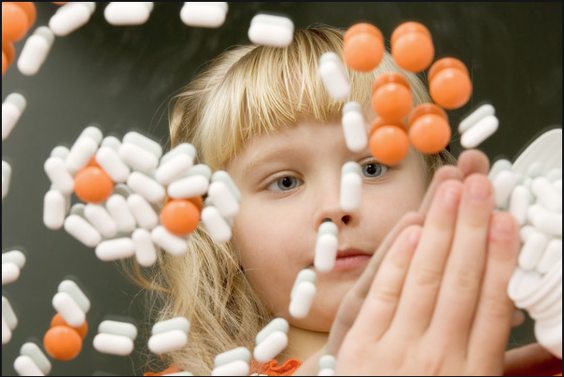
Отравления лекарственными препаратами
являются самыми частыми из бытовых отравлений, основными причинами которых могут быть:
неправильное хранение лекарств в доступном для детей месте (дети младшего возраста любопытны, их привлекает красочная, блестящая упаковка, сладкий вкус некоторых препаратов, покрытых оболочкой);
самостоятельный приём медикаментов без назначения врача (самолечение);
приём нескольких препаратов одновременно (могут повышать токсические свойства друг друга);
ошибочный приём лекарства (в связи с нарушением зрения или иным заболеванием, а также вследствие приёма препарата, хранившегося без упаковки);
преднамеренный приём лекарственных средств, обусловленный конфликтными ситуациями и др.

Slide 7
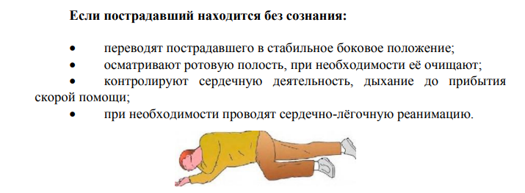
Признаки отравления лекарственными средствами
зависят от их вида (фармакологической группы), от дозы принятого препарата, индивидуальной чувствительности, от времени, прошедшего с момента приёма препарата, сопутствующих заболеваний. Признаков отравления может не быть в связи с небольшим количеством времени, прошедшего с момента приёма препарата Первая помощь, проведённая в этот период, будет максимально эффективной.
Наибольшее число отравлений связано с приёмом препаратов психотропного действия. Возникает угнетение деятельности центральной нервной системы, что приводит к нарушению сознания от лёгкого сопорозного состояния, напоминающего глубокий сон, до глубокой комы с нарушением дыхания (урежением, вплоть до остановки) и кровообращения.
Приём противоаллергических препаратов в больших дозах приводит к возникновению возбуждения, зрительным галлюцинациям; иногда сонливости, слабости, переходящих в глубокий беспробудный сон. В тяжёлых случаях развивается коматозное состояние с нарушением дыхания и сердечной деятельности.
Отравление жаропонижающими и противоболевыми средствами приводит на ранних стадиях к боли в животе, рвоте с примесью крови, диарее (возможно также с кровью), сонливости, нарушению слуха и зрения, повышению температуры тела. В тяжёлых случаях температура тела снижена, возникает возбуждение, судороги, галлюцинации.

Slide 8
!!!
Пищевые продукты, качество которых вызывает сомнение, должны быть изъяты из употребления и посланы на анализ. Заболевших детей изолируют и оказывают им первую помощь. Первая помощь при отравлениях - освобождение пищеварительного тракта от попавших в него вредных продуктов. Нужно немедленно вызвать рвоту. Для этого больному дают выпить 3-4 стакана теплой воды. После рвоты уложить больного в постель, тепло укрыть, напоить крепким чаем. Дальнейшее лечение назначает врач.

Slide 9
Диспепсия
- нарушение функции пищеварения.
Возникает в результате несоответствия вводимой пищи и способности кишечника переварить эту пищу, при неправильном кормлении ребенка, при слабой активности желудочного сока. В легких случаях простая диспепсия сопровождается беспокойством, учащенным стулом, срыгиванием или небольшой рвотой. Рациональное питание восстанавливает нормальное состояние ребенка.
При затянувшихся случаях диспепсии в верхние отделы кишечника из нижних проникают микробы и вызывают бактериальное разложение пищи. Слизистая кишечника раздражается, нарушаются его нормальные функции, может развиться токсическая диспепсия.
Токсическая диспепсия сопровождается сильной рвотой, частым стулом, сильным обезвоживанием организма, упадком сердечной деятельности, нарушением функций ЦНС.
При первых симптомах больного изолируют, вызывают врача. Пищу не принимают. Больного часто нужно поить кипяченой водой или чаем.

Slide 10
Дизентерия –
острое инфекционное заболевание, характеризующееся симптомами общего отравления организма, учащением стула с примесью слизи и крови и тенезмами.
Болезнь традиционно разделяется на два подвида: амебиаз и шигеллез.
Дизентерийная палочка живет не только в организме человека, но и в окружающей среде, воде, в почве, молоке, на овощах, фруктах, и т.д. На солнце она погибает через 30 мин, при кипячении немедленно, чувствительна к дезинфицирующим веществам, а к низким температурам устойчива и выдерживает замораживание 40-45 дней.
Носителем возбудителя и основным источником распространения инфекции является больной или переболевший дизентерией человек, а также бактерионоситель, их экскременты. Заражение происходит через грязные руки. Болеют дизентерией люди всех возрастов, но чаще дети. Заболевания учащаются в летне-осенний период.

Slide 11
Инкубационный период при дизентерии - 1-7 дней (чаще 1-3 дня). Дизентерийные палочки через ротовую полость проникают в организм человека, попадают через желудок в кишечник, где часть из них быстро размножается, а часть погибает. При гибели возбудителя выделяется яд - токсин, который, всасываясь в кровь, отравляет весь организм. В кишечникеке, особенно в толстом, возникает воспалительный процесс, а в тяжелых случаях образуются язвы. Формы заболевания могут быть как легкие, заканчивающиеся через 5-6 дней, так и тяжелые, со смертельным исходом.
При типичной форме болезни отмечается острое начало, озноб, Т -39-40 градусов, недомогание, вялость, потеря аппетита, головокружение, рвота. Через несколько часов наблюдается частый стул, сопровождающийсяся болями в животе и болезненными сокращениями прямой кишки, вызывывающими сильное напряжение и покраснение лица. В стуле - кровянистая слизь.
Через несколько дней температура падает, состояние улучшается, стул урежается и улучшается. Выздоровление проходит 2-3 недели. После дизентерии могут быть осложнения - воспаление ср. уха, легких, гнойничковые поражения кожи, стоматиты, молочница рта, выпадение прямой кишки.
При подозрении на дизентерию больного госпитализируют, а помещение тщательно дезинфицируют. За детьми и взрослыми (особенно из пищеблока) в течение 7 дней тщательно наблюдают. В эти дни нада особенно хорошо мыть и кипятить посуду, мыть руки. После выявления новых случаев проводят бакисседование кала у всех детей и персонала группы. При одновременном заболевании детей из разных групп проводят исследования у персонала пищеблока и всех групп.

Slide 12
Хроническая дизентерия
Форму Д., которая затягивается на многие, более 6, месяцев, считают хронической. К хронической Д. приводит несвоевременное и неправильное лечение больных, особенно в легкой форме. При хронической Д. периоды улучшения могут сменяться периодами ухудшения, или тянуться непрерывно, однако со слабыми симптомами. Для больного ребенка важно создать благоприятные условия, правильно питаться. Необходимо получать достаточное количество питательных веществ, с учетом плохого их усвоения. Надо давать ребенку легкоусвояемые белки (творог).
В целях профилактики заболевания, необходимо тщательно очищать двор от нечистот, навоза и др. отбросов. Постоянно нада наблюдать за качество приготовления пищи и водой. Каждому работнику детского учреждения надо тщательно выполнять все правила личной гигиены и научить этому детей. Воду необходимо кипятить, не пить воды из неглубоких колодцев, овощи и фрукты хорошо мыть и обдавать кипятком. Пищевые продукты надо тщательно оберегать от мух. Следить за уборкой мусороприемников и бороться с мухами.

Slide 13
Глистные заболевания (гельминтозы)
Глисты - паразитические черви, приспособленные к жизни в другом живом организме. В природе встречается свыше 100 видов червей, которые могут паразитировать в организме человека, в его кишечнике, мышцах, печени, желчных путях и т.д.

Slide 14
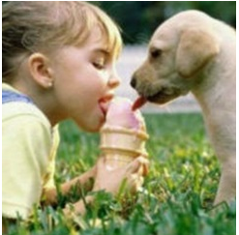
Глисты могут питаться пищей хозяина или его кровью и соками тканей. Прикрепляясь к слизистой кишечника, они повреждают ее. Через образовавшиеся ранки, в ток крови легко попадают бактерии. Глисты-аскариды, сворачиваясь клубком, могут вызвать непроходимость кишечника. Продукты жизнедеятельности глистов отравляют организм. У детей, зараженных глистами, пониженный аппетит, слюнотечение, тошнота, рвота, боли в животе, поносы или запоры. Ребенок бледнеет, худеет, беспокойно спит.
Для профилактики гельминтозов надо приучать детей соблюдать гигиенические правила, особенно следить за чистотой рук, периодически проверяться на носительство гельминтов.

Slide 15
Аскаридоз
По официальным данным ВОЗ, в мире аскаридозом ежегодно поражается около 1,2 млрд человек.
Заражение вызывается употреблением пищи или напитков, загрязненных яйцами аскарид. Попавшие в кишечник человека яйца червей высвобождают личинки паразитов. Развитие возбудителя аскаридоза в организме человека происходит с миграцией личинок, вышедших из яиц, по кровеносному руслу через легкие; затем личинки заглатываются с мокротой и развиваются во взрослые особи в кишечнике. Продолжительность жизни аскариды в организме человека составляет несколько месяцев. Аскаридный аллерген является самым сильным из аллергенов паразитарного происхождения. Он может вызывать реакции в бронхах, коже, конъюнктиве, желудочно­кишечном тракте. Аллергические реакции бывают столь выраженными, что иногда могут представлять угрозу для жизни ребенка.

Slide 16
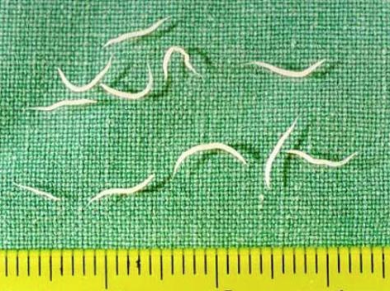
Энтеробиоз
Развитие возбудителя энтеробиоза в организме человека происходит в пределах желудочно­кишечного тракта. Личинки выходят из яиц и в среднем в течение 2 недель развиваются во взрослые особи, которые паразитируют в нижних отделах тонкого и верхних отделах толстого кишечника. Продолжительность жизни остриц может достигать 100 дней, а состояние инвазированности у детей вследствие повторных заражений может продолжаться намного дольше.
Пути заражения — оральный, контактный, бытовой. Ребенок, зараженный острицами, во время сна испытывает сильный зуд и расчесывает кожу, при этом яйца остриц попадают ему на руки и под ногти, загрязняет свое белье. Затем яйца остриц попадают с постели и рук на предметы обихода и пищевые продукты.
Воспалительные реакции при энтеробиозе развиваются уже под действием личинок, которые вырабатывают гиалуронидазу, протеолитические ферменты, лектиноподобные вещества, способствующие активации системы комплемента, выделению простагландинов клетками окружающих гельминта тканей хозяина.
При энтеробиозе нарушаются процессы всасывания и переваривания пищевых продуктов. У 30–40 % инвазированных снижается кислотность желудочного сока вплоть до анацидоза и угнетения пепсинобразующей функции. Нарушения всасывания и переваривания пищевых веществ в кишечнике приводят к потере массы тела, задерживают рост и развитие ребенка.

Slide 17
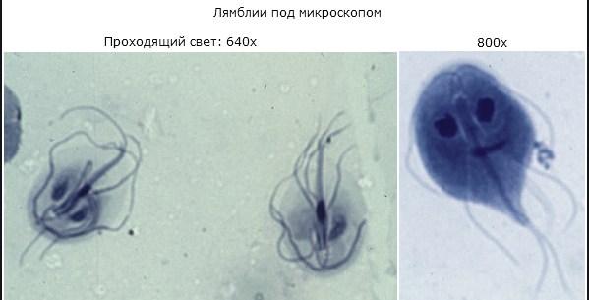
Лямблиоз
является одной из наиболее распространенных паразитарных инвазий: по данным ВОЗ, в мире им страдают примерно 20 % детей . Лямблии, паразитируя в кишечнике, нарушают структуру и функцию тонкой кишки, приводя к рецидивирующим или упорным клиническим проявлениям, как правило, сочетающим болевые, диспептические и астеноневротические симптомы. Лямблиоз занимает 3­е место по распространенности после энтеробиоза и аскаридоза .
Лямблии — наиболее примитивные представители одной из самых ранних ветвей филогенетического дерева эукариотов с анаэробным метаболизмом и зависимостью от утилизации экзогенных нуклеотидов. В организме человека лямблии встречаются в виде двух форм: вегетативной (трофозоит) и цистной. Цисты лямблий, попадая в организм, свободно проходят кислотный желудочный барьер и эксцистируются в полости двенадцатиперстной кишки, размножаются и расселяются в тонком кишечнике. В толстом кишечнике из трофозоитов образуются цисты. Процесс образования цист из трофозоитов занимает 12–14 ч, в то время как образование трофозоитов из цист (эксцистирование) длится не более 10–20 мин, что способствует интенсивному заселению кишечника простейшими. Выделение цист из кишечника происходит на 9–12­е сутки после заражения как непрерывно, так и прерывисто с «немыми» промежутками 1–17 сут., что затрудняет диагностику лямблиоза. Цикл заканчивается, когда зрелые цисты попадают с фекалиями во внешнюю среду. Размножение лямблий происходит в местах наибольшего их скопления путем простого прямого деления. Лямблии размножаются каждые 9–12 ч, причем этому способствуют углеводистая пища, присутствие дрожжеподобных грибов и желчи в низких концентрациях.

Slide 18
Лямблии приспособились паразитировать на щеточной каемке микроворсинок тонкой кишки, где происходят интенсивные процессы ферментативного расщепления пищевых веществ и всасывается большая часть углеводов, белков, жиров, витаминов, минеральных солей и микроэлементов, откуда они получают пищевые вещества с помощью центральной пары жгутов.
Результатом жизнедеятельности лямблий является нарушение процессов регенерации эпителия, что ведет к разрушению гликокаликса, нарушению синтеза некоторых ферментов, поливитаминной недостаточности; повышение проницаемости кишечной стенки и сенсибилизация организма продуктами метаболизма лямблий; запуск патологических висцеро­висцеральных рефлексов со стороны органов пищеварения за счет раздражения нервных окончаний, что способствует появлению абдоминального синдрома; формирование дисбиоза кишечника; нарушение функции печени как органа детоксикации. Иммунитет после перенесенного лямблиоза ненапряженный и нестойкий.
Путь передачи лямблиоза — фекально­оральный. Факторы передачи — вода, пища, предметы обихода, содержащие цисты. Возможна аутоинвазия. Источником лямблиозной инвазии служит инвазированный человек или животные. В окружающей среде цисты лямблий хорошо сохраняются (до 120 суток), кипячение, замораживание (до –13 °С и ниже) и ультрафиолетовое излучение приводят к их гибели.

